Slide 1
Компьютерная графика
государственное автономное профессиональное образовательное учреждение
Свердловской области «Алапаевский многопрофильный техникум»
Разработал: Ячменева Любовь Ивановна, преподаватель

Slide 2
Вид занятия: Интегрированное профессионально-ориентированное занятие по дисциплинам «Информатика»
и «Компьютерная графика»
для студентов специальности 15.02.16. Технология машиностроения
Планируемые образовательные результаты: умение создавать детали в трехмерной графике с использованием
возможностей современных программных средств
Формы организации учебной деятельности: фронтальная, индивидуальная
Тип оценочного мероприятия: практическое задание
Оборудование: персональный компьютер, программное обеспечение КОМПАС 3D
Цель занятия: научиться создавать 3D модель детали с использованием возможностей КОМПАС 3D
Задачи:
Ознакомиться с понятие компьютерной графики
Определить какую роль занимает компьютерная графика в машиностроении
Ознакомиться с интерфейсом программы КОМПАС 3D
Рассмотреть способы построения деталей в трехмерной графике
Создать 3D модель детали

Slide 3
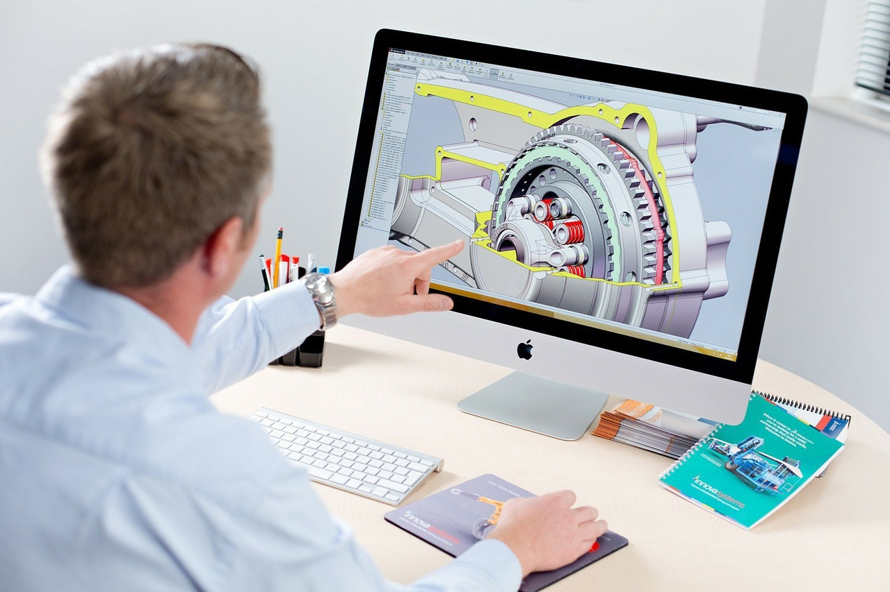
КОМПЬЮТЕРНАЯ ГРАФИКА — это область информатики, которая изучает получение различных изображений на персональном компьютере с помощью специального программного обеспечения.
Компьютерная графика
в машиностроении
двухмерная графика 2D;
полиграфия;
трехмерная графика 3D;
системы автоматизированного
проектирования САПР.

Slide 4
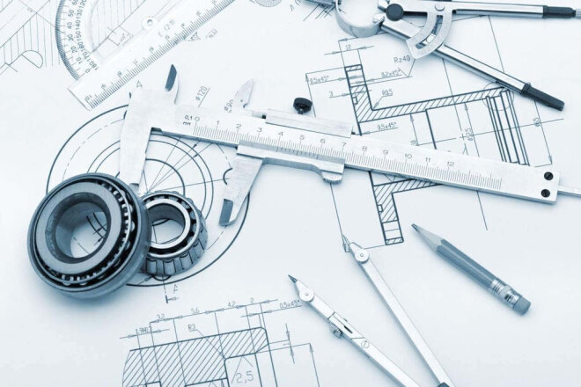
Системы автоматизированного проектирования, используемые в машиностроении
AutoCAD
Компас-3D
SolidWorks
T-FLEX CAD

Slide 5

Достоинства:
совместима практически со всеми версиями Windows, начиная с 7;
удобное управление и система подсказок помогают быстро изучить функционал;
доступно построение двумерных и трехмерных объектов и просмотр в режиме 3D.
Недостатки:
большое потребление системных ресурсов и высокие системные требования;
каждое обновление необходимо покупать отдельно.

Slide 6
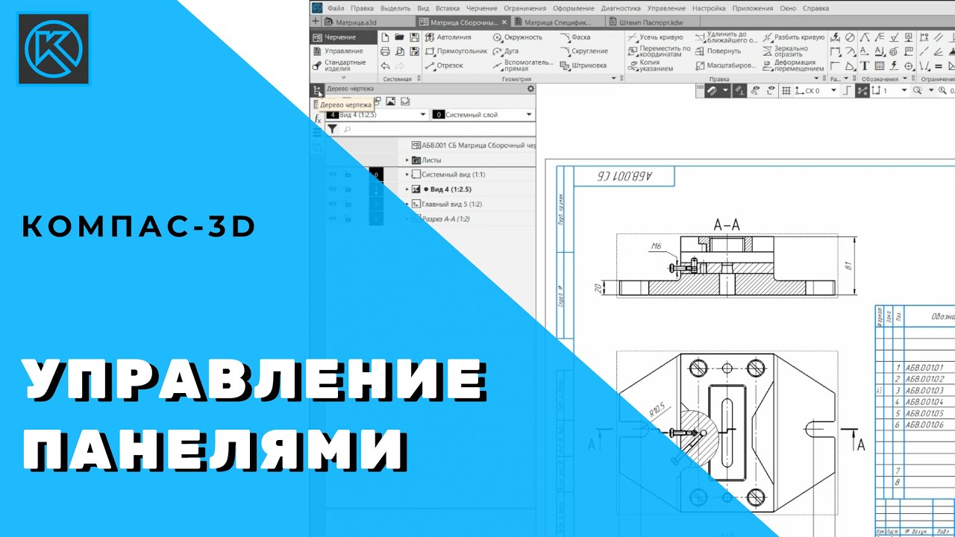
1. Запустить программу КОМПАС
2. Открыть Азбуку КОМПАС
3. Изучить основные понятия трехмерного моделирования
4. Рассмотреть элементы интерфейса и принцип их использования

Slide 7
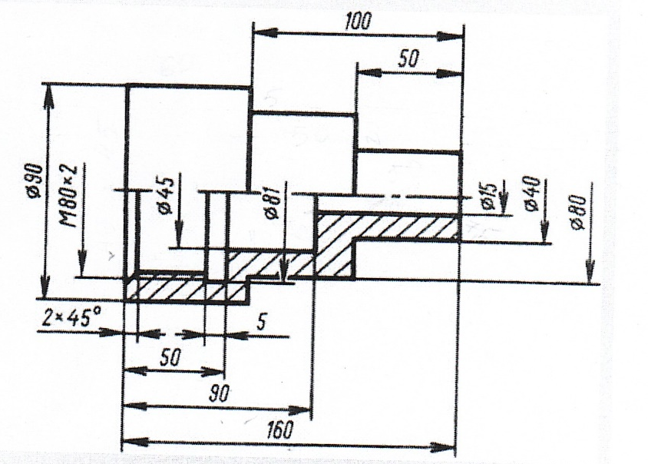
СПОСОБЫ СОЗДАНИЯ 3D МОДЕЛИ ДЕТАЛИ
В ПРОГРАММЕ КОМПАС 3D

Slide 8
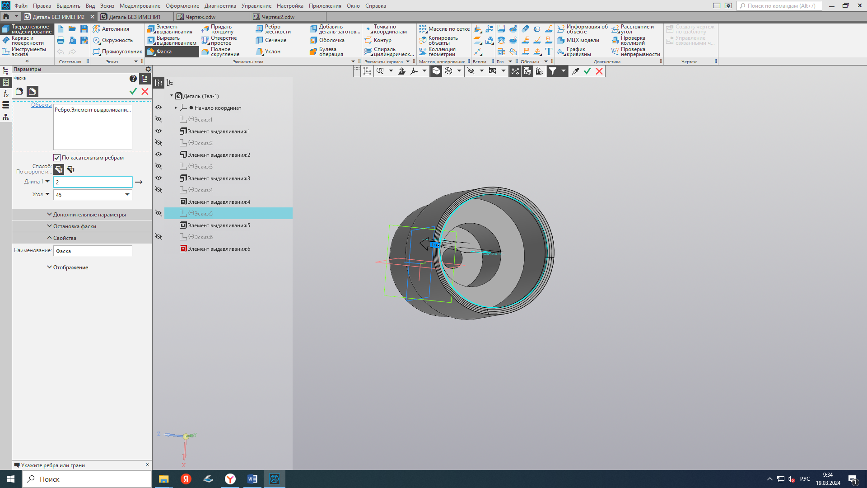
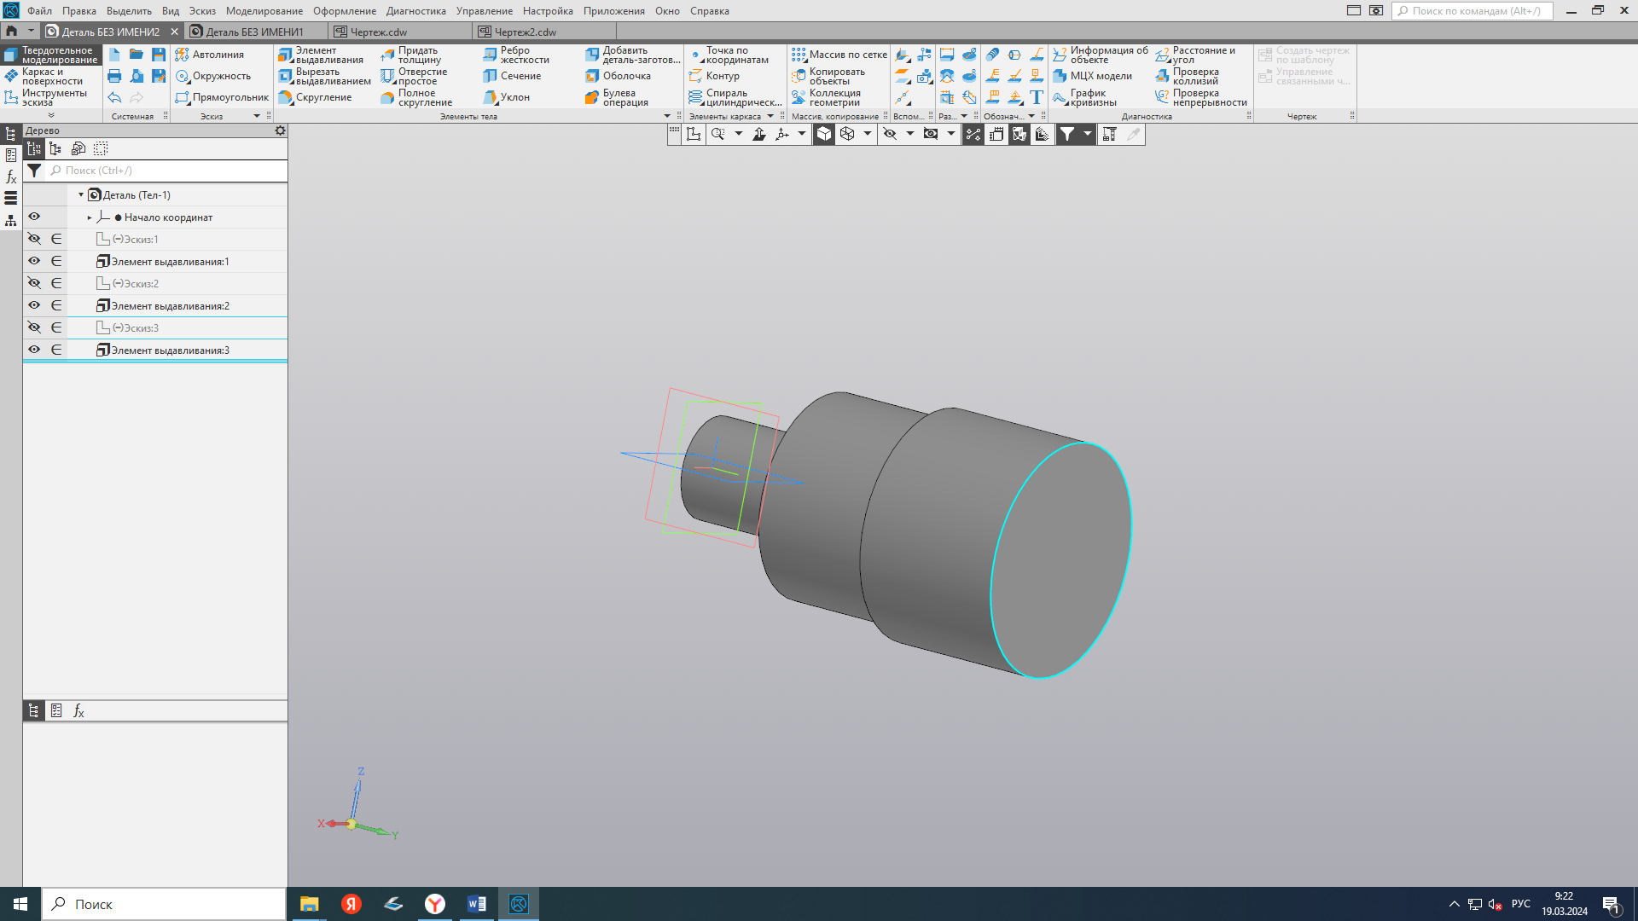
1-й способ – с использованием операций «Выдавливание» и «Вырезать выдавливанием»

Slide 9
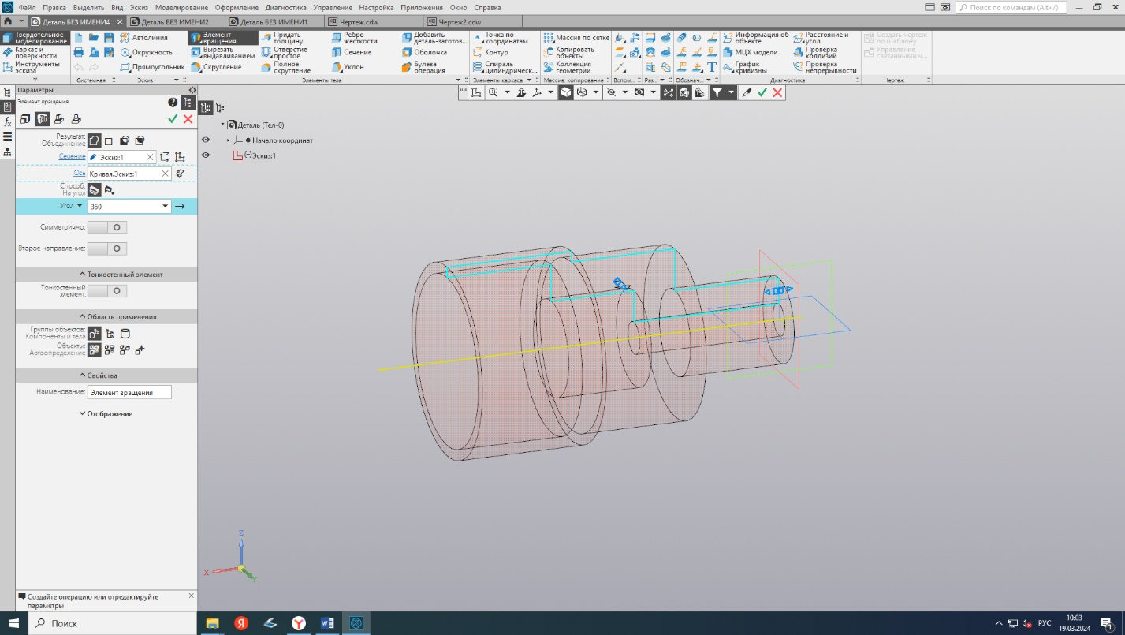
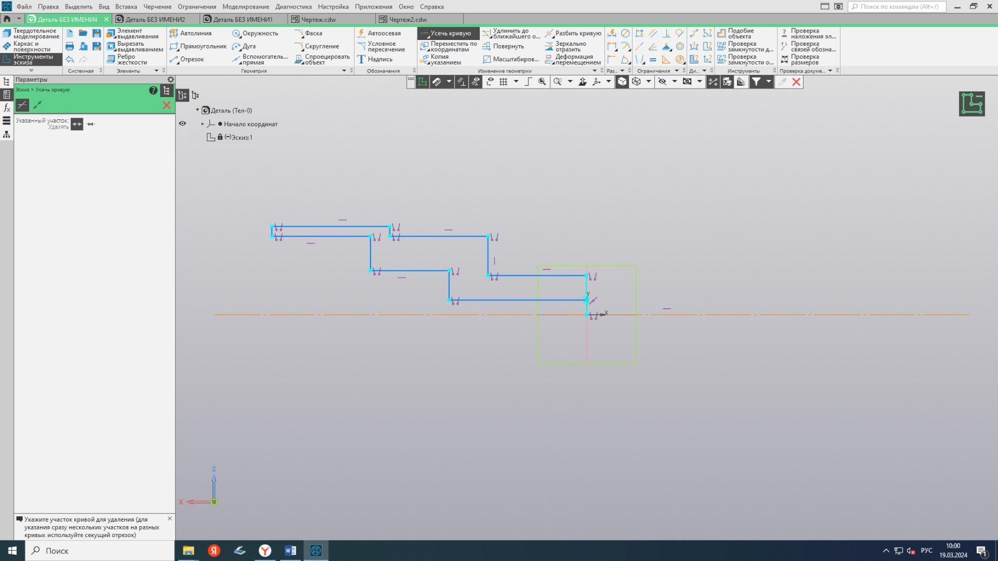
2-й способ – с использованием команды «Элемент вращения»

Slide 10
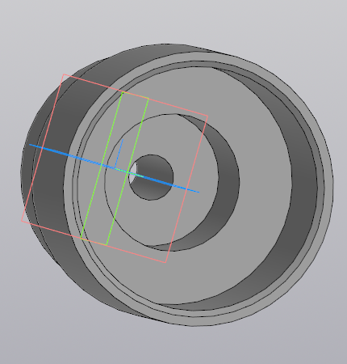
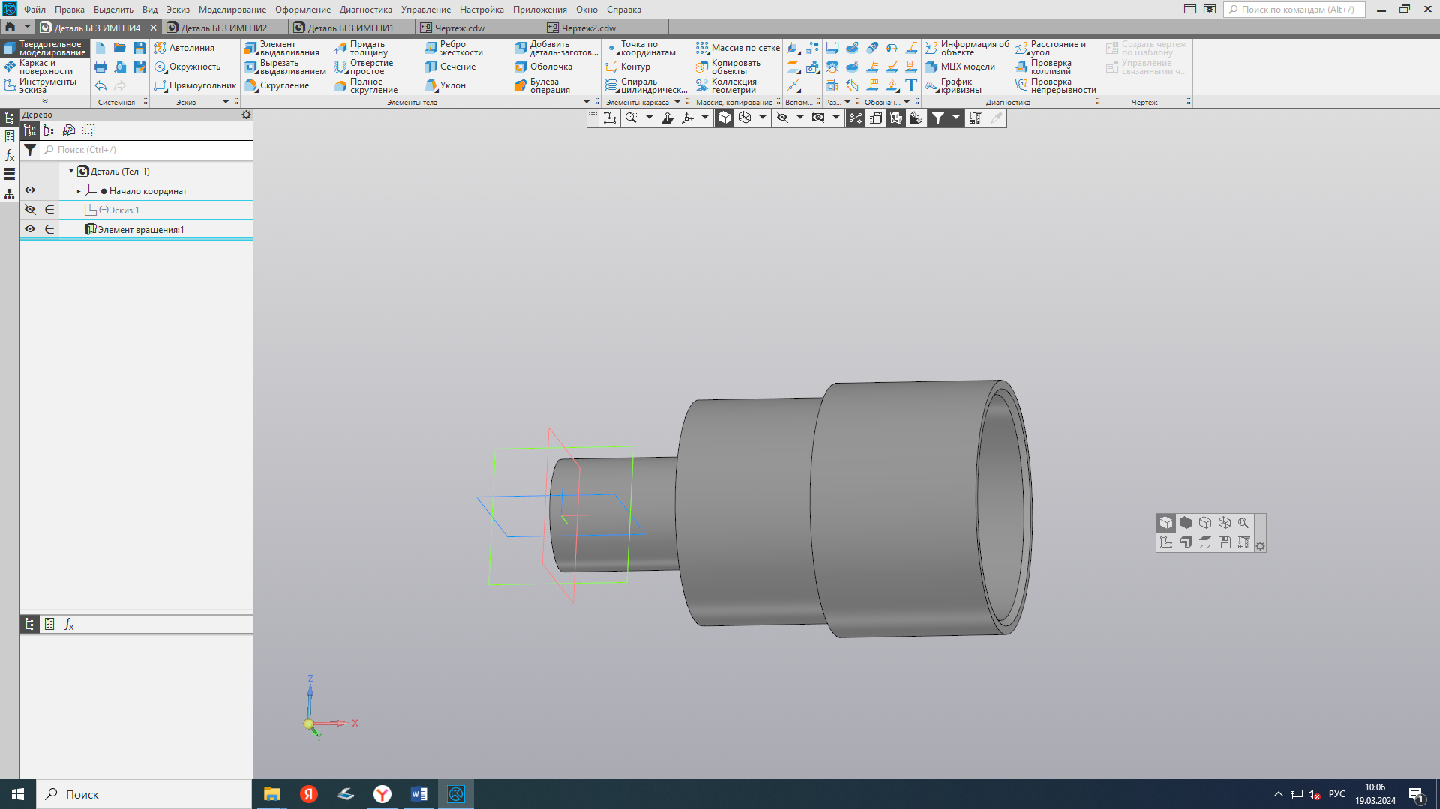
3D модель детали

Slide 11
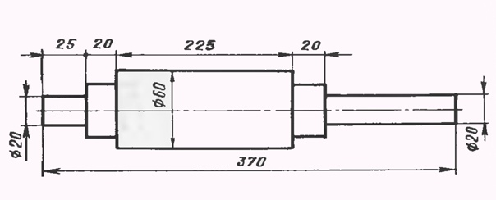
ПРАКТИЧЕСКАЯ РАБОТА
Задание: создать 3D модель детали двумя способами, размеры принять самостоятельно

